Slide 1
Masaccio

Slide 2
Si Fra Angélico se limita a contarnos en forma maravillosa sus sueños místicos, Tomás Masaccio (t 1428) se siente impulsado por fuerza irresistble hacia un arte grandioso y dramático como el de Donatello, poco mayor que él, y con quien pronto entra en relación.
Desgraciadamente, Masaccio muere al cumplir los veintiséis años, pero le bastan para crear un estilo lleno de novedad.
Se diría que en él reencarna el espíritu de Giotto o, al menos, en él parece aprendido el sentido de la monumentalidad de las grandes masas y su vigoroso arte de componer.
Su obra maestra son los frescos de la capilla Brancacci (1422), de la iglesia del Carmen, que, copiados durante varias generaciones por los jóvenes pintores, convierten esta capilla en una verdadera escuela.
La historia de San Pedro sanando con su sombra está concebida con grandiosidad extraordinaria y sentido plástico sorprendente. En la estrecha calle, de la que sólo vemos uno de los lados, los enfermos se escalonan en diversas actitudes, mientras el santo avanza majestuoso y con todo el sentido plástico de una escultura, pero con expresión que no deja dudas sobre su poder sobrenatural.
Esa fuerza que aparece como ahogada en el estrecho escenario anterior, se manifiesta más ampliamente en el Tributo de la Moneda, representado ante un extenso paisaje de las más sobrias formas, y con edificios igualmente simples. Sus personajes envueltos en sencillas vestiduras, sabiamente iluminados, sorprenden por la sensación de volumen que producen, por la fuerza extraordinaria, y el aplomo con que están plantados en tierra, y, sobre todo, por sus gestos grandiosos, con los que el joven Masaccio se nos presenta como uno de los más gloriosos predecesores de Miguel Ángel.
De gran intensidad dramática es el grupo de Adán y Eva.

Slide 3
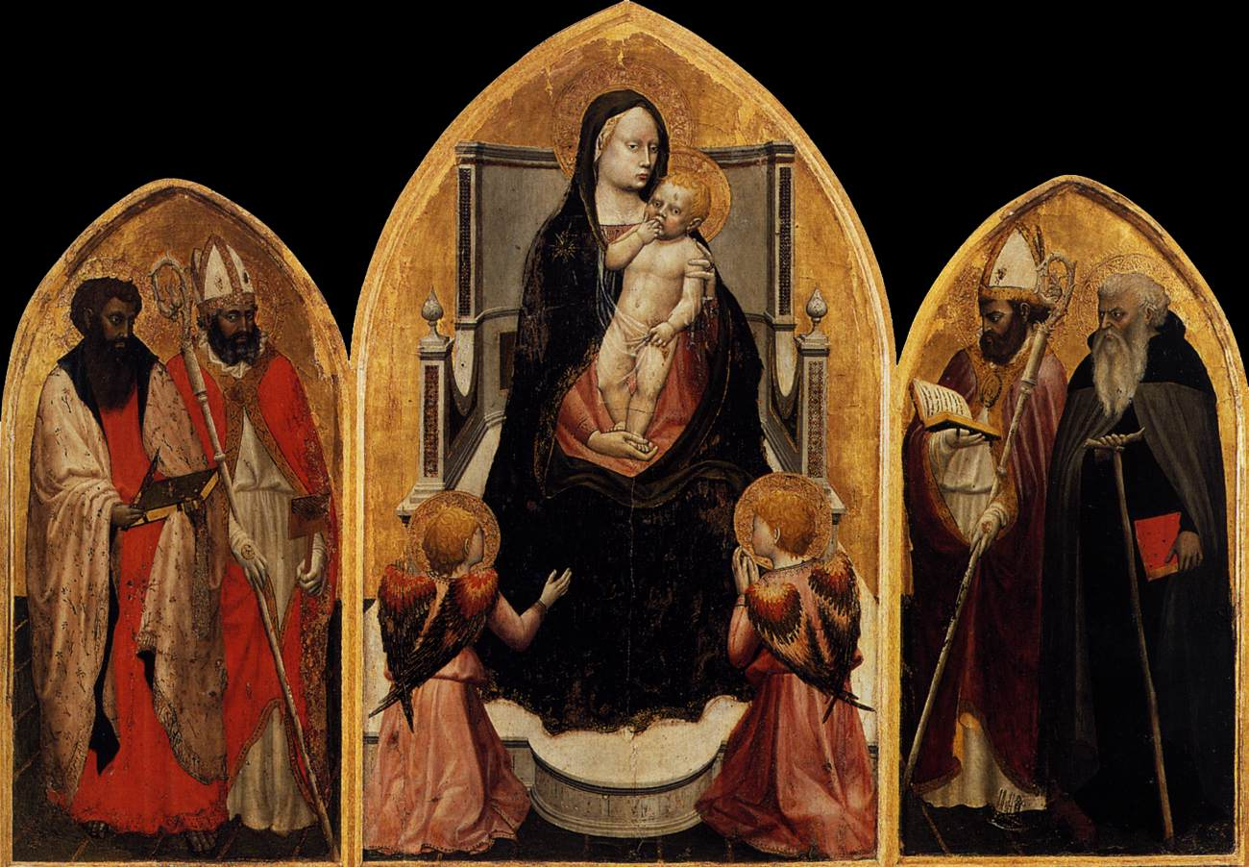
1422. Masaccio. Tríptico San Giovenale. San Pietro, Cascia di Reggello, Florencia.

Slide 4
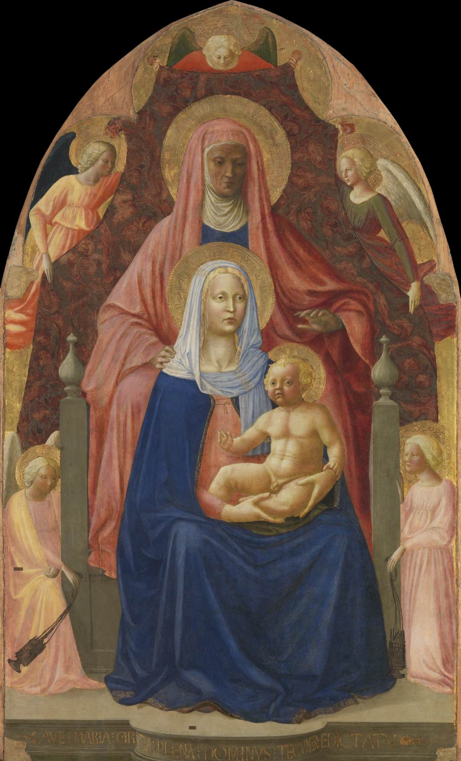
1424 - 1425. Masaccio.
Santa Ana, Virgen y niño.
Galleria degli Uffizi, Florencia.

Slide 5
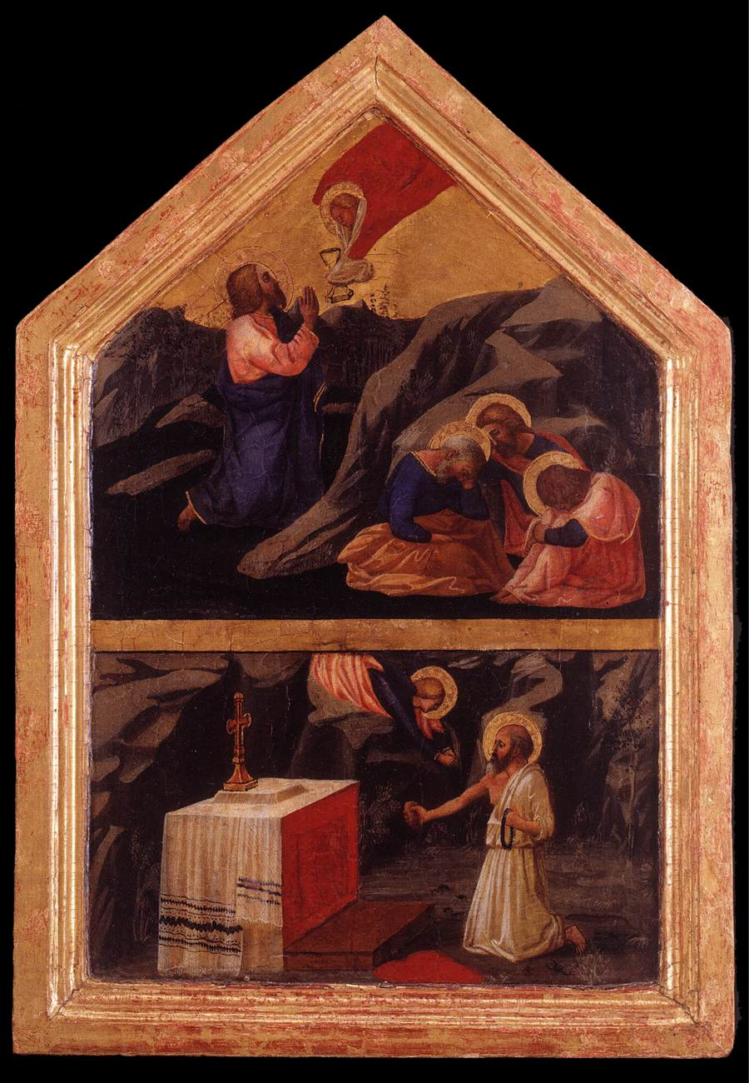
1426. Masaccio.
Cristo en el huerto de Getsemaní.
Lindenau-Museum, Altenburg

Slide 7
Frescos en la Cappella Brancacci de Santa Maria del Carmine en Florencia (1426-27) de MASACCIO
La Capilla Brancacci se añadió al crucero sur de la iglesia Carmelita de Santa Maria del Carmine, Florencia, hacia 1386. Se había previsto para ello en el testamento de Pietro Brancacci, que murió en 1367. Felice di Michele Brancacci encargó la pintura de la capilla en su testamento de 1422. Se supone que el trabajo en los frescos comenzó en 1424, en un momento en que Masaccio y Masolino trabajaban juntos, y que continuó hasta 1427 o 1428, cuando Masaccio partió hacia Roma, dejando inconcluso el ciclo de frescos. El ciclo fue completado por Filippino Lippi entre 1481 y 1485. Aunque solo en parte por Masaccio, los frescos de la Capilla Brancacci se erigen como la obra más influyente de Masaccio y sobre la que descansa su posición histórica como el primer pintor del Renacimiento. Su participación en el trabajo se realizó probablemente durante 1427 y consistió en la Expulsión en la pilastra interior izquierda, el Tributo de Dinero y parte de la Resurrección del Hijo de Teófilo y San Pedro entronizado en la pared izquierda. También pintó tres escenas sobre la vida de San Pedro en la pared del altar, la cuarta es de Masolino. Ya famosos en el siglo XV, los artistas y estudiantes de arte rindieron homenaje a estos frescos estudiándolos y copiándolos.

Slide 8
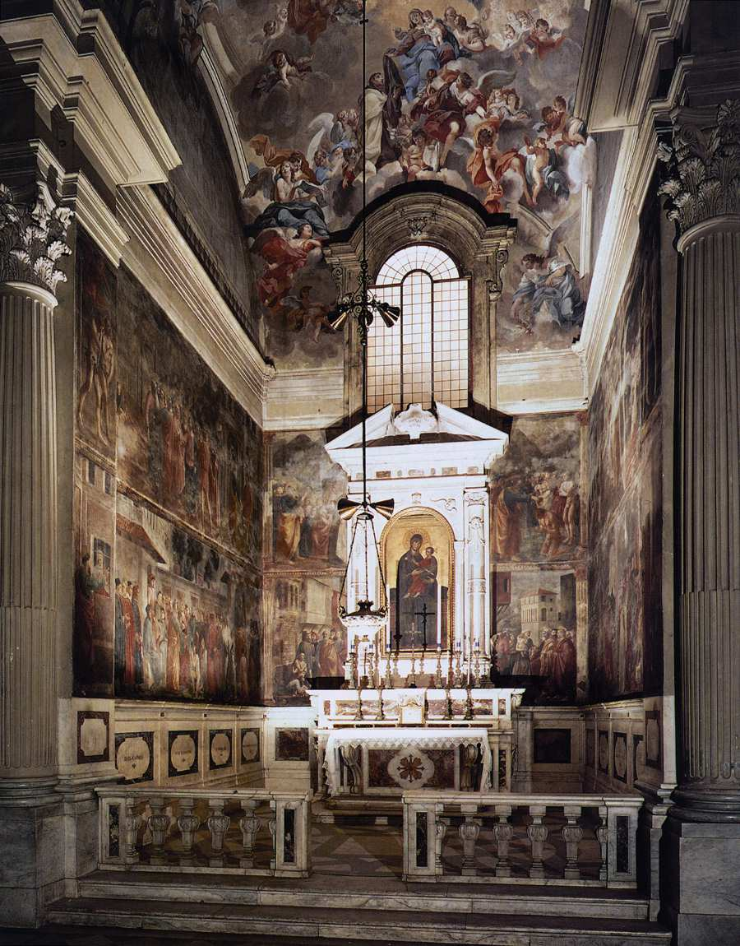
Masaccio.
Capilla Brancacci.
Santa Maria del Carmine, Florencia.

Slide 9
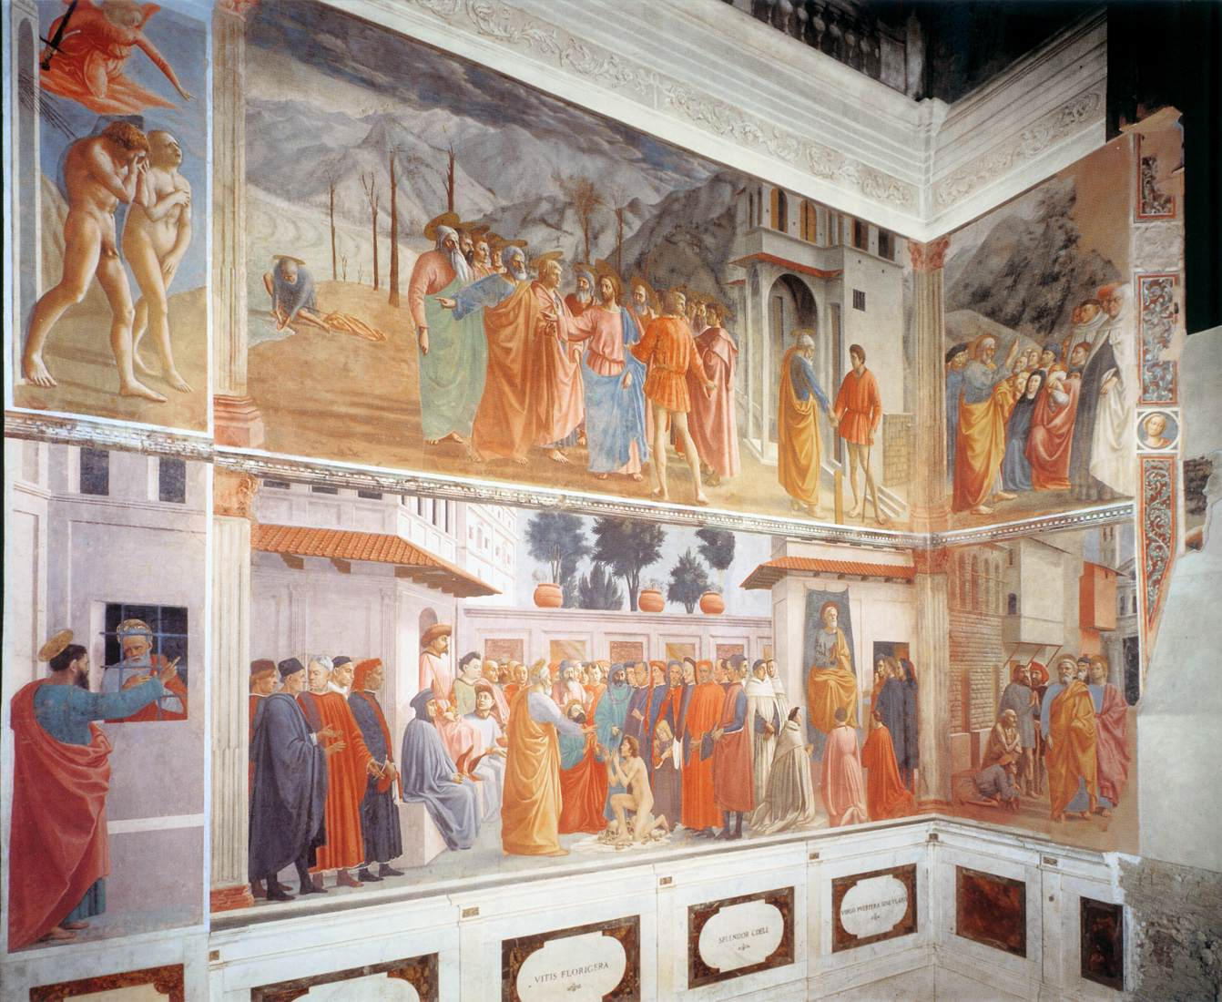
Masaccio. Capilla Brancacci. Muro Izquierdo. Santa Maria del Carmine, Florencia.

Slide 10
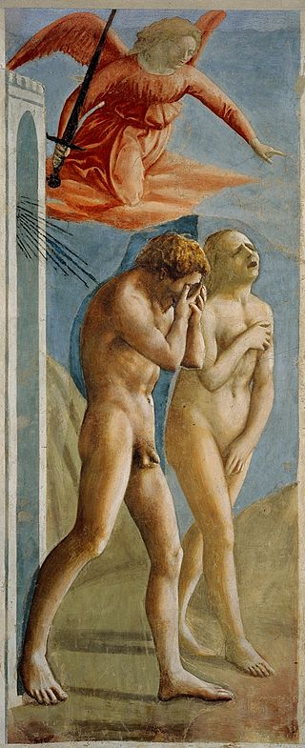
1425. Masaccio. Expulsión del paraíso.
Capilla Brancacci, Santa Maria del Carmen, Florencia.

Slide 11
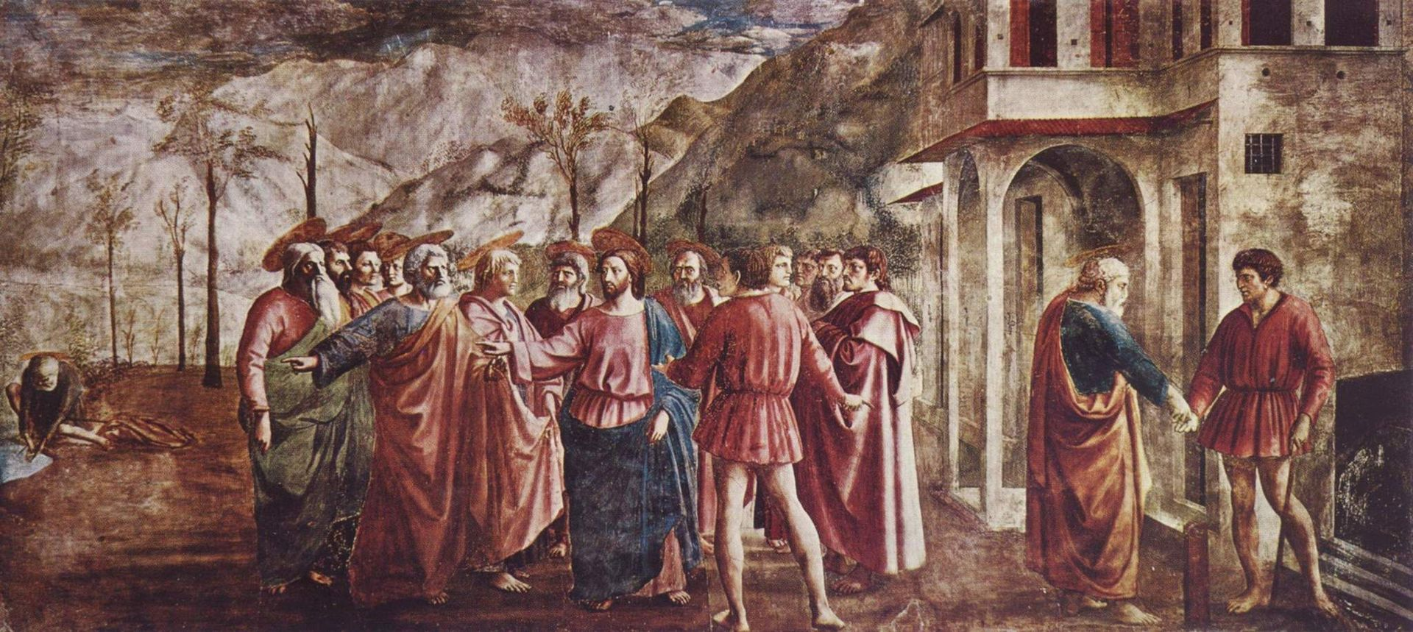
1424. Masaccio. El tributo de la moneda. Santa Maria del Carmen, Florencia.

Slide 12
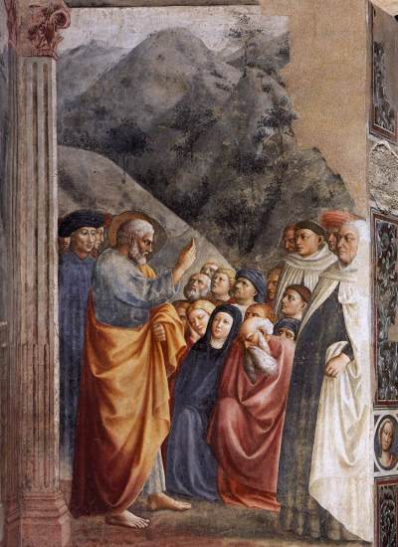
1425. Masaccio.
San Pedro predicando.
Capilla Brancacci, Santa Maria del Carmen, Florencia.

Slide 13
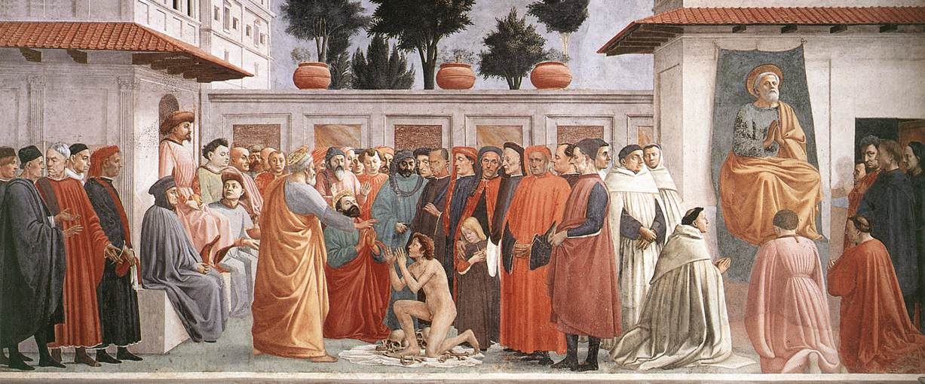
1424. Masaccio y Filippino Lippi. Resucitación del Hijo de Teófilo y San Pedro entronizados
Capilla Brancacci, Santa Maria del Carmen, Florencia.

Slide 14
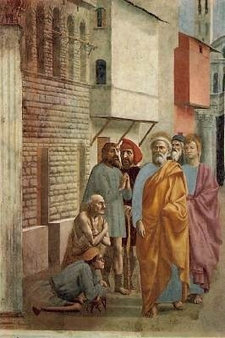
1424. Masaccio.
San Pedro curando con su sombra.
Capilla Brancacci, Santa Maria del Carmen, Florencia.

Slide 15
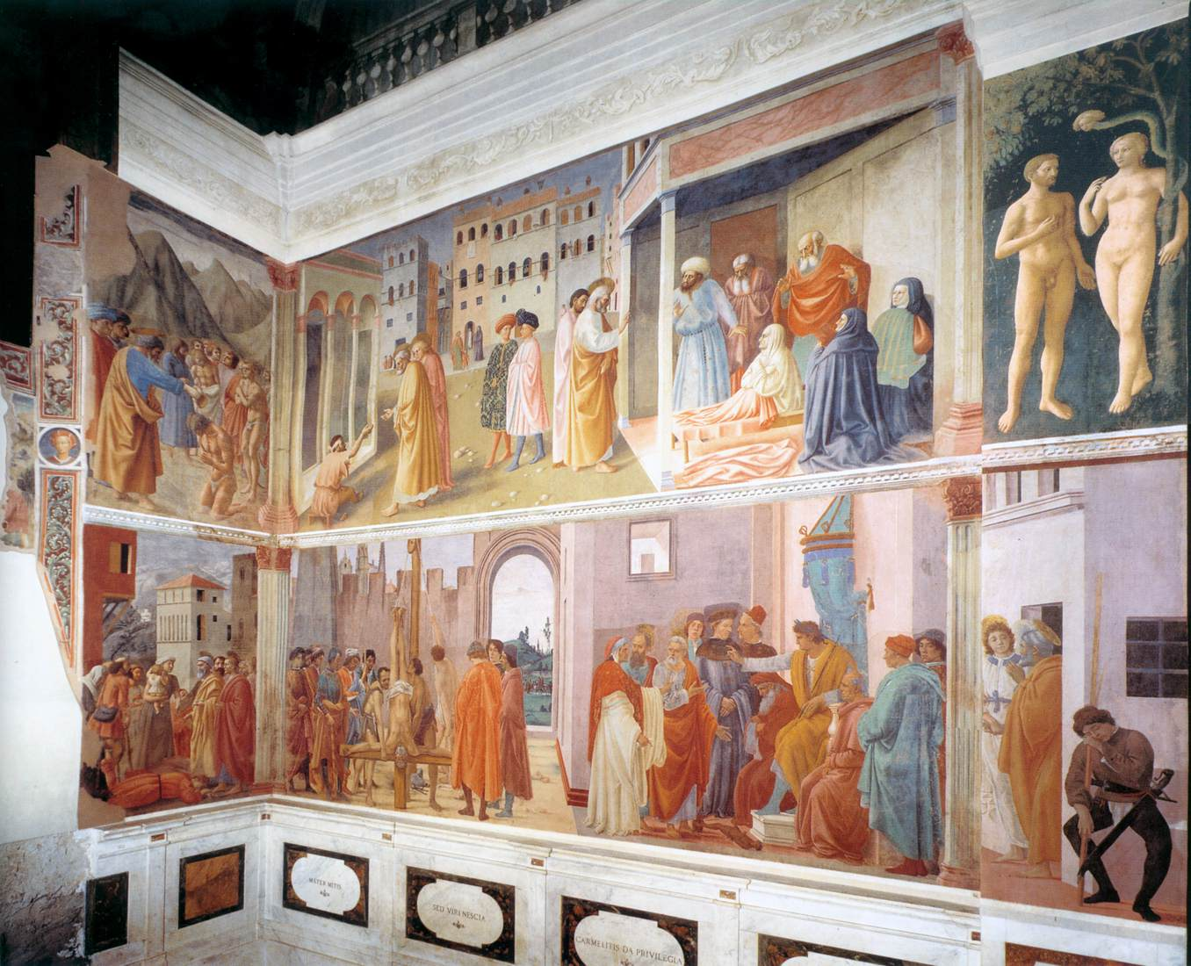
Masaccio.
Capilla Brancacci.
Muro Derecho.
Santa Maria del Carmine, Florencia.

Slide 16
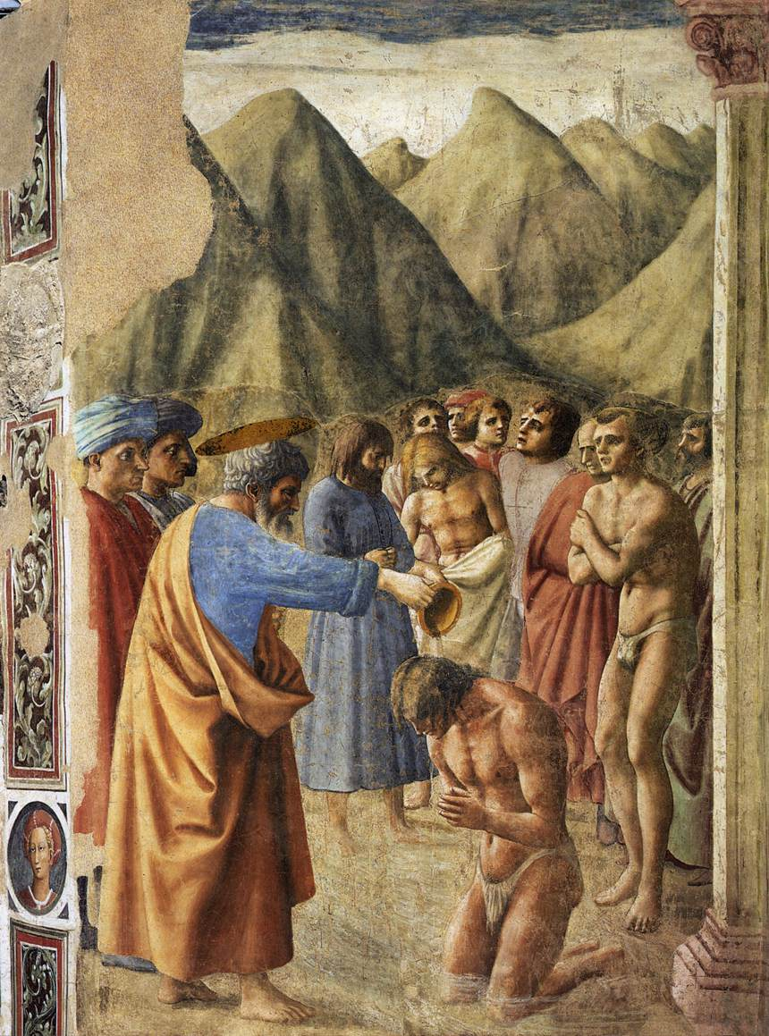
1426 - 1427. Masaccio. Bautismo de los neofitos. Capilla Brancacci. Santa Maria del Carmine, Florencia.

Slide 17
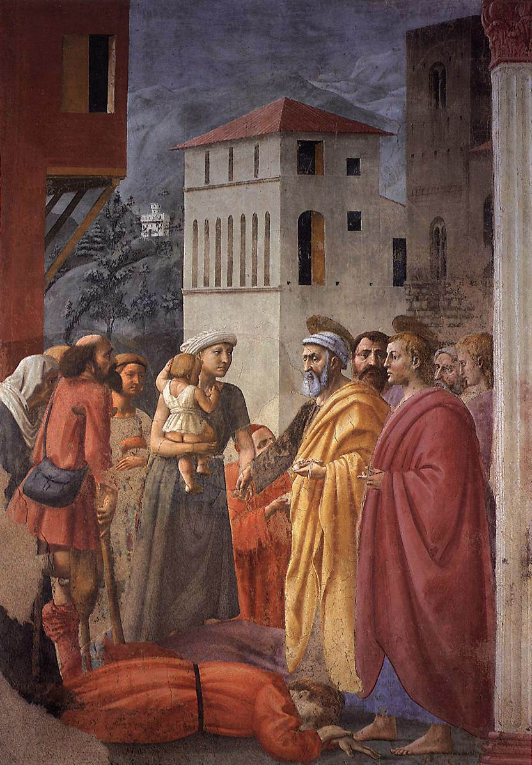

Slide 18
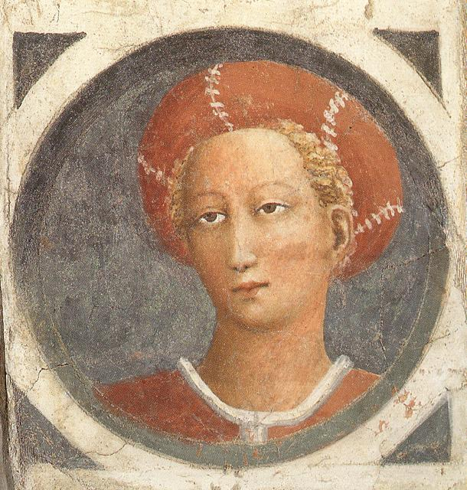
1426 - 1427. Masaccio.
Medallón.
Capilla Brancacci.
Santa Maria del Carmine, Florencia.

Slide 20
Retablo de Pisa (1426) de MASACCIO
El altar que pintó Masaccio para Santa Maria del Carmine, la iglesia carmelita de Pisa, es su obra mejor documentada; Se registraron todos los pagos y se conoce a su patrón. Estilísticamente es una obra temprana, aunque el pintor murió a los veintisiete años, un año después de terminado el retablo. El retablo estaba confinado en un formato antiguo: un retablo gótico conservador, ricamente tallado, con pequeñas imágenes de santos incrustados en el marco, uno encima del otro. La gran Virgen y el Niño con ángeles central está en la National Gallery, Londres, los tres paneles de la predela y los cuatro pequeños santos del marco están en el Staatliche Museen, Berlín. Los paneles de la parte superior que representan a San Andrés y San Pablo se encuentran en el Museo Getty, Malibú, y en el Museo Nazionale, Pisa, respectivamente. La crucifixión más alta y ubicada en el centro se encuentra en el Museo Nazionale di Capodimonte, Nápoles.

Slide 21
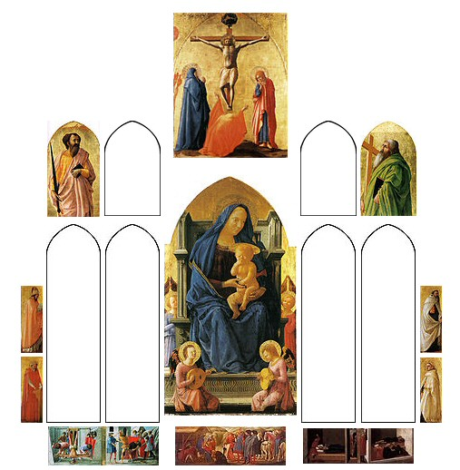
1426. Masaccio.
Altar de Pisa.
Hipotética reconstrucción.

Slide 22
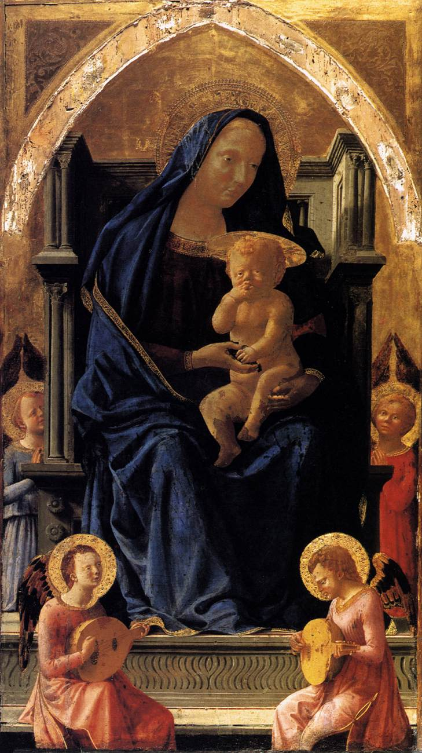
1426. Masaccio. Altar de Pisa. Virgen.
National Gallery, Londres.
En muchos sentidos, el estilo de la pintura es tradicional; el costoso fondo dorado y las cortinas ultramarinas de la Virgen, su escala ampliada y su presentación jerárquica (ceremoniosamente entronizada) encajan dentro de las fórmulas de la Baja Edad Media para la representación de María y Jesús en la gloria. Sin embargo, en otros aspectos, la pintura se aleja un poco del gótico internacional en el sentido de que Masaccio ha creado un enfoque más realista del tema: Los rostros son más realistas y no idealizados. El niño Jesús es menos pequeño y más infantil. Se ha intentado crear profundidad mediante la colocación de Masaccio de los dos ángeles de fondo y mediante el uso de la perspectiva lineal en el trono. El modelado es claramente visible ya que la fuente de luz proviene de la izquierda de la pintura. La Madonna es una figura voluminosa, derivada de modelos clásicos, y sus cortinas tienen pliegues más grandes y naturalistas que dan forma a su cuerpo. Masaccio ha utilizado la perspectiva lineal para crear un espacio pictórico; se puede ver en la ortogonal de la cornisa de su trono. El punto de fuga está al pie del niño. La razón de esto es que la obra se ubicó originalmente sobre una representación de la Adoración de los Magos, en la que uno de los magos besa el pie de Jesús. Aunque las pinturas son notablemente diferentes (los sujetos están vestidos de manera diferente y en diferentes sillas), la Virgen está más o menos en la misma posición en ambas obras. Este paralelismo está diseñado para hacer que los espectadores tengan la misma actitud que el mago al mirar a la Virgen y el Niño. Se los imagina arrodillados frente a María y fácilmente podrían inclinarse hacia adelante para besar el pie de Jesús. Masaccio también ha utilizado la superposición de figuras y objetos para crear un espacio pictórico, como los dos ángeles en primer plano que se superponen al trono y el trono se superpone a los dos ángeles en el fondo.

Slide 23
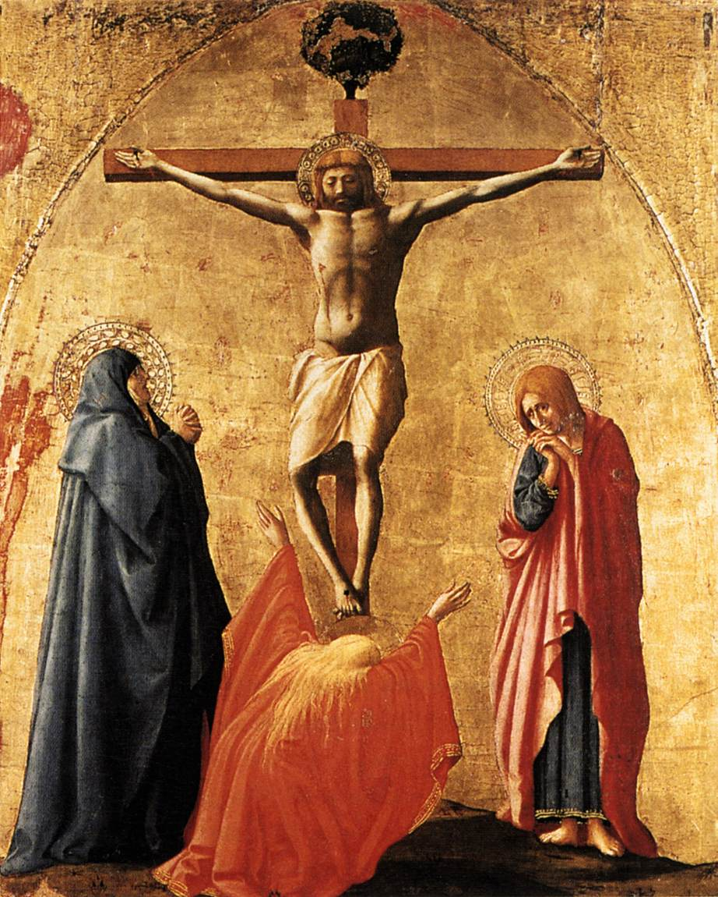
1426. Masaccio.
Altar de Pisa.
Crucifixión.
Museo de Capodimonte, Nápoles.

Slide 24
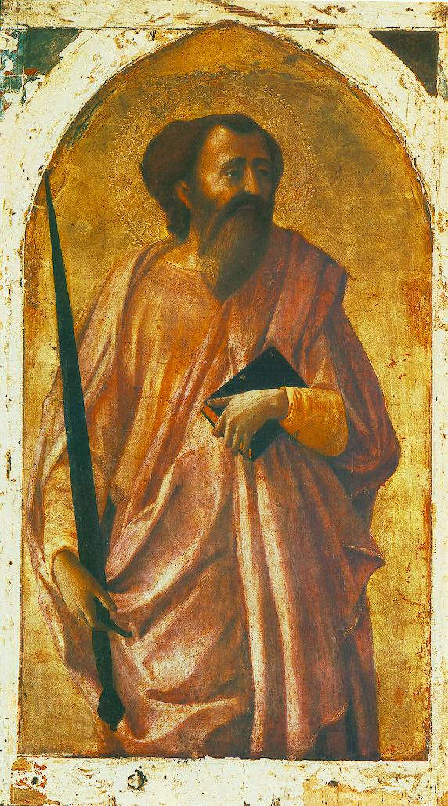
1426. Masaccio.
Altar de Pisa.
San Pablo. Museo Nazionale, Pisa.

Slide 25
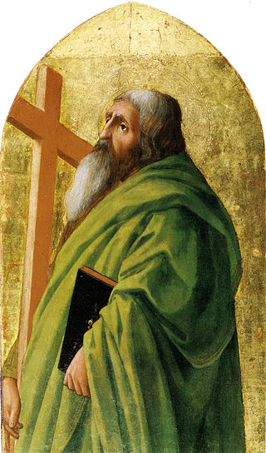
1426. Masaccio.
Altar de Pisa.
San Abdrés. Malibú.

Slide 26
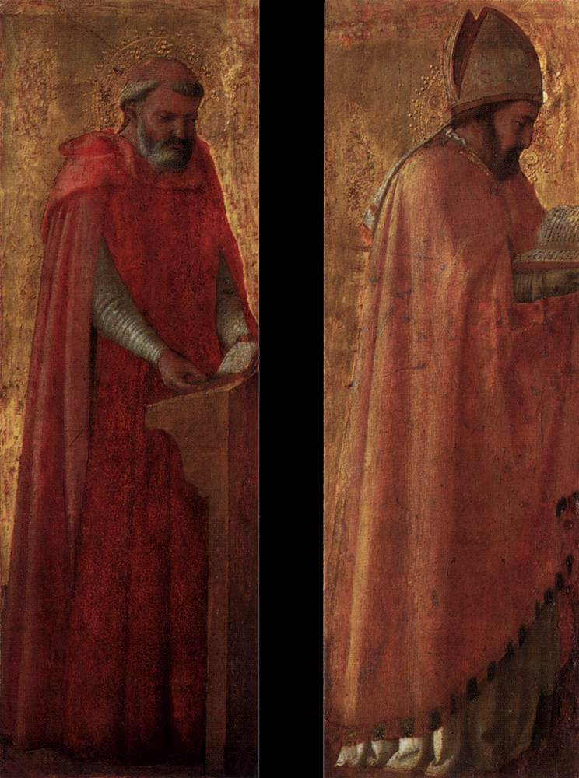
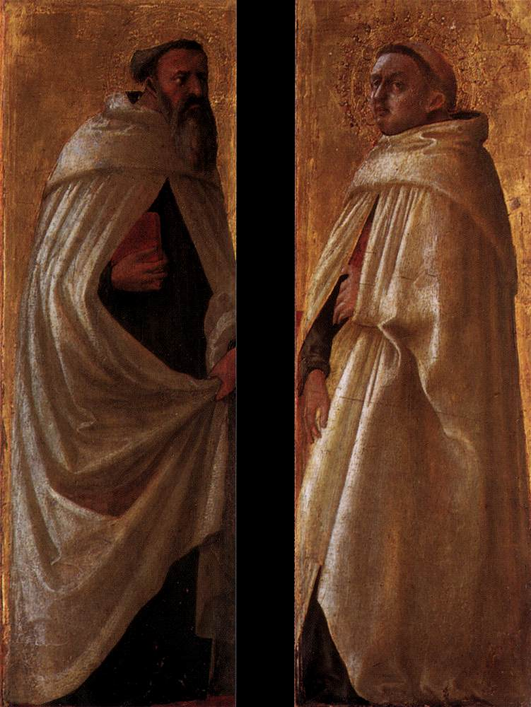
1426. Masaccio. Altar de Pisa. Santos, Jerónimo, Agustín y Carmelitas. Staatliche Museen, Berlín.

Slide 27
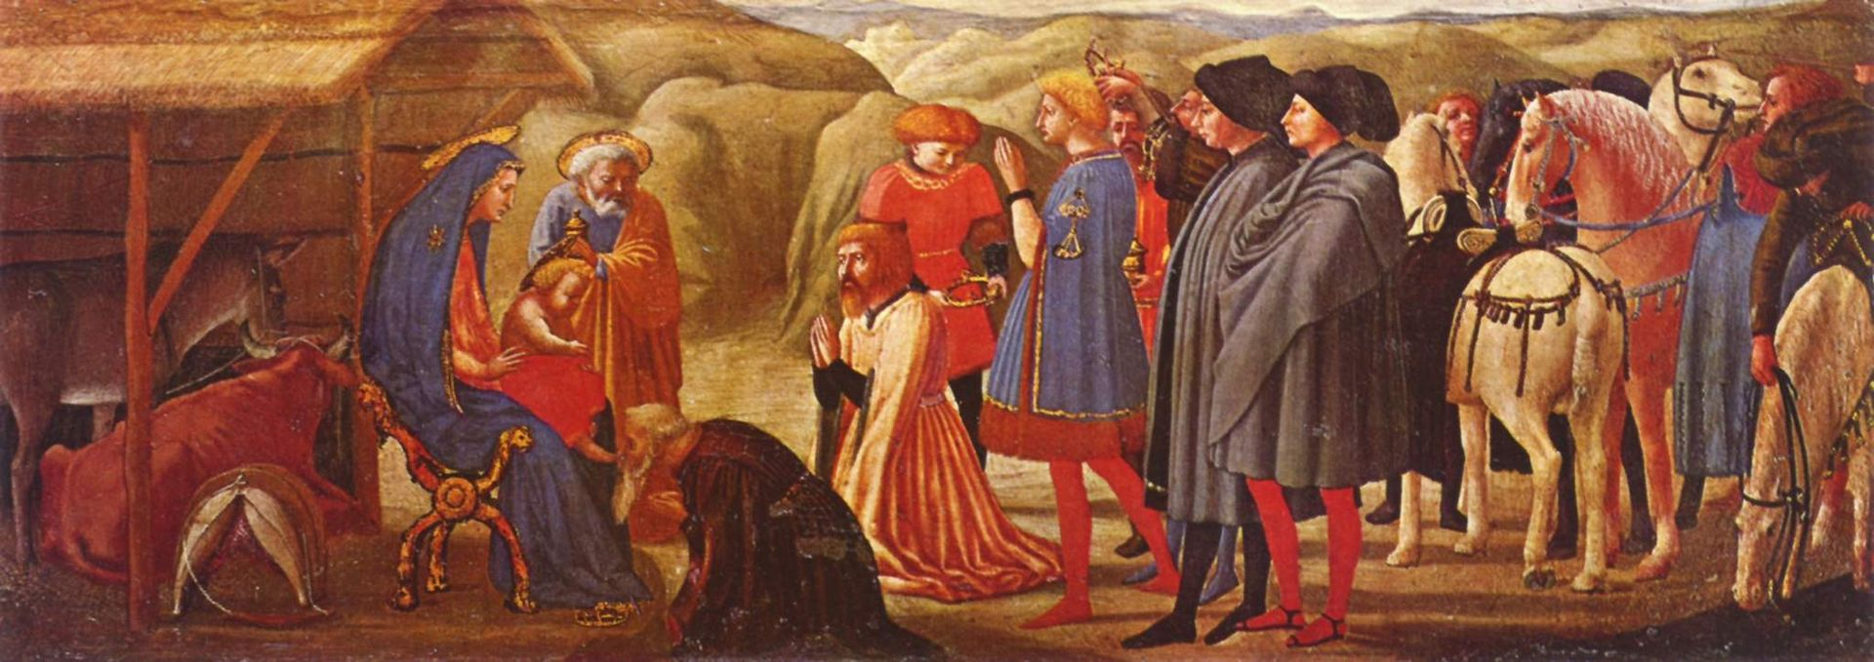
1426. Masaccio.
Altar de Pisa. Predela. La adoración de los Reyes Magos.
Staalitche Museen, Berlín.

Slide 28
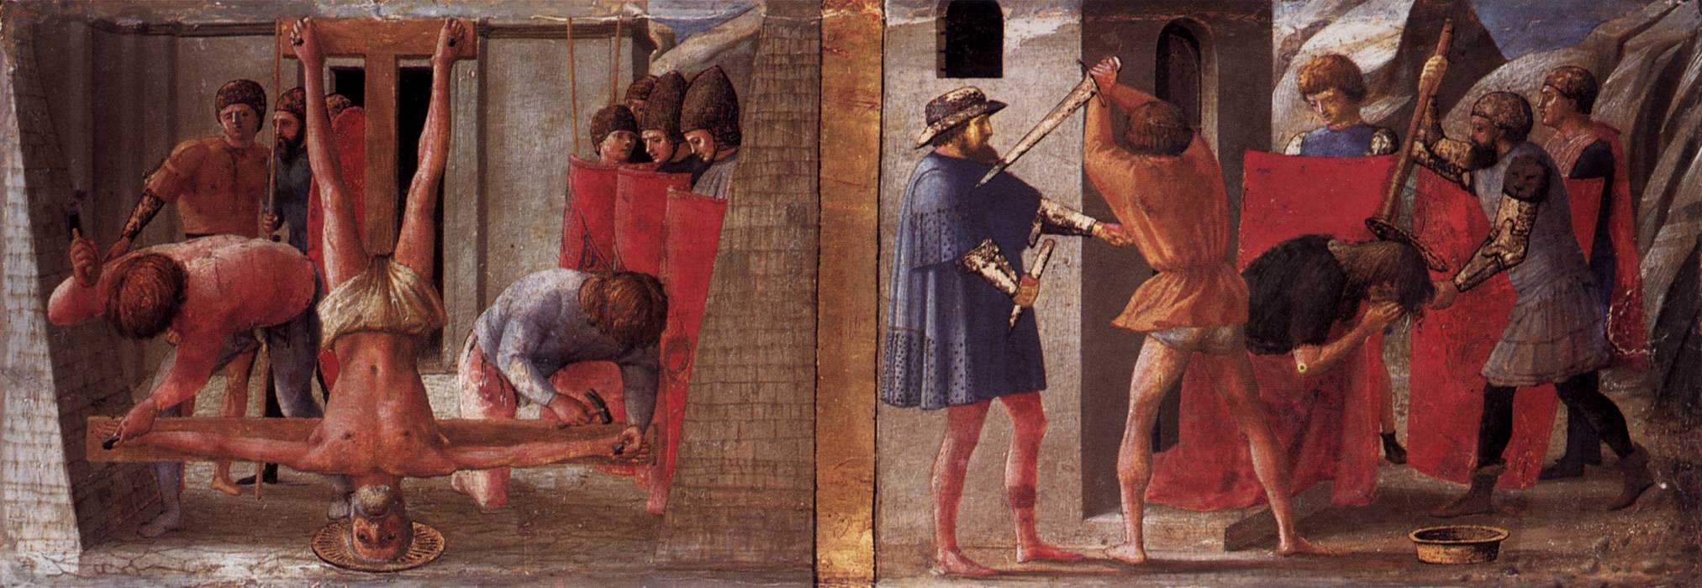
1426. Masaccio.
Altar de Pisa. Predela.
Crucifixión de San Pedro y Martirio de San Juan Bautista.
Staatliche Museen, Berlín.

Slide 29
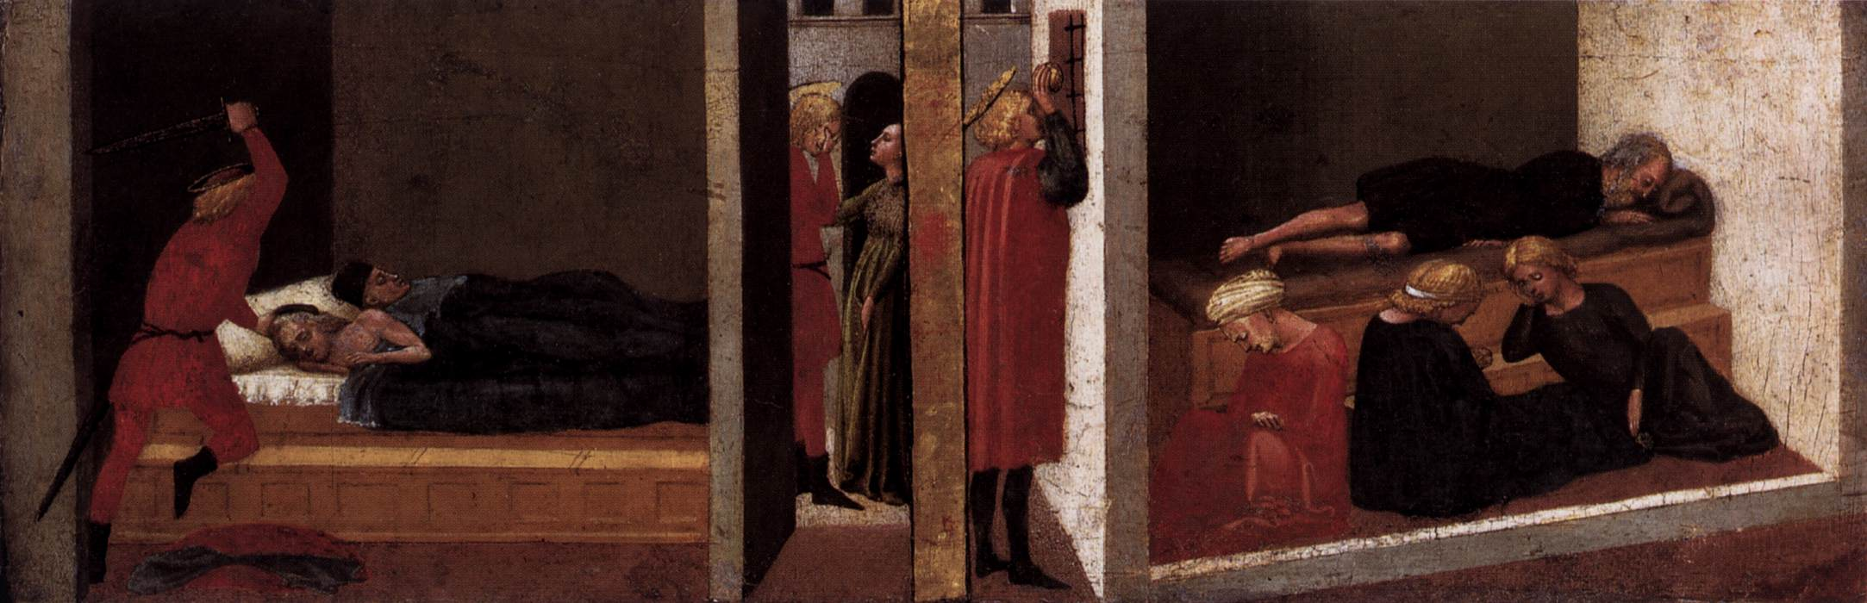
1426. Masaccio. Altar de Pisa. Predela. Leyendas de San Julián y San Nicolás.
Staatliche Museen, Berlín.
Julián el Hospitalario mata a sus padres, después de haber sido mal informado por el diablo, mostrado en el centro.
A la derecha, San Nicolás empuja secretamente oro a través de la ventana del dormitorio de dos pobres niñas, para proporcionarles una dote.

Slide 31
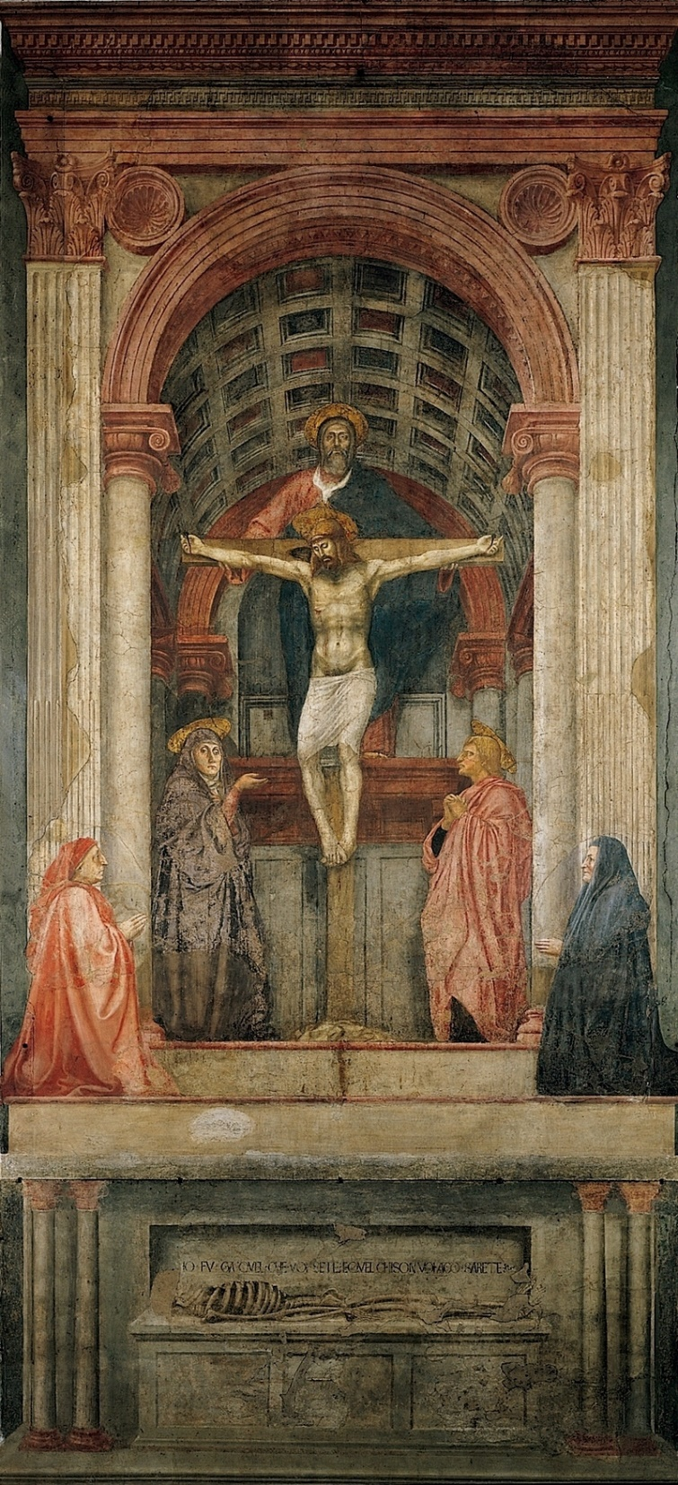
1426. Masaccio. Trinità. Santa Maria Novella, Florencia.
En la época que pintó este fresco Masaccio era un pintor joven y de absoluta actualidad.
Es por ello que una de las más poderosas familias florentinas después de los Médicis le encargara su realización en un lenguaje que nadie aún había tenido oportunidad de contemplar.
Frente a la imagen plana del Gótico italiano, que bloquea la mirada sobre la superficie a través del fondo dorado, lo que Masaccio y los pintores de su generación planteaban era ni más ni menos que abrir una ventana imaginaria sobre una supuesta realidad pictórica.
Habían logrado abstraer la mirada humana para proporcionar un ordenamiento racional del mundo visible; así, en este cuadro se finge abrir una capilla real, con su altar y todo, donde tiene lugar ante el fiel el misterio de la Santísima Trinidad.

Slide 32
1426. Masaccio. Trinità. Santa Maria Novella, Florencia.
En el primer término situó el clásico altar que se construía en las capillas laterales de las catedrales mediterráneas.
En él se abre un nicho, con un sepulcro donde la figura de un esqueleto se rodea de una inscripción que reza: "Fui lo que tú eres y serás lo que yo soy".
Sobre este espacio aparecen los donantes, el gonfaloniero, el más alto cargo cívico, con traje rojo, y su esposa.
Esto supone una ruptura total con el arte precedente, que adjudica a los donantes un tamaño menor al de las figuras divinas en atención a su menor jerarquía en la concepción teocrática del mundo.
Aquí, sin embargo, se respetan las recién aplicadas leyes de la perspectiva y la proporción para plantear dos figuras de tamaño natural, similar al de los personajes divinos, y pintados en escorzo al tener en cuenta la mirada del fiel, que los contempla desde el suelo.

Slide 33
1426. Masaccio. Trinità. Santa Maria Novella, Florencia.
Sin embargo, sí existe una diferencia en el nivel de la jerarquía de los donantes y los santos, pero se expresa en un lenguaje diferente: tras los donantes se abre una supuesta capilla real, donde la Virgen y San Juan lloran a los pies de la cruz, donde Cristo aparece en eje con la paloma del Espíritu Santo y la figura de Dios Padre. Los puntos de vista para unos y otros son diferentes: punto de vista desde abajo para los donantes, que fingen pertenecer al espacio real del espectador.
Punto de vista frontal para el misterio cristiano, que adquiere así un espacio sobrenatural.
A la intención de realidad Masaccio suministra recursos tales como el claroscuro, que proporciona sombras y luces en vez de un fondo plano, y un diestro manejo de las texturas y las gamas tonales para dar tangibilidad y solidez a los cuerpos.

Slide 34
1426. Masaccio. Trinità. Santa Maria Novella, Florencia.
No sólo se realiza un manifiesto de la nueva pintura del Renacimiento sino que en la capilla representada se recogen los elementos de la nueva arquitectura basada en los restos romanos y románicos de Italia.
Aún así, Masaccio traduce un gazapo de la época, que consiste en el número de los casetones de la bóveda, pares, mientras que en Roma siempre se realizaban en cifra impar.

Slide 35
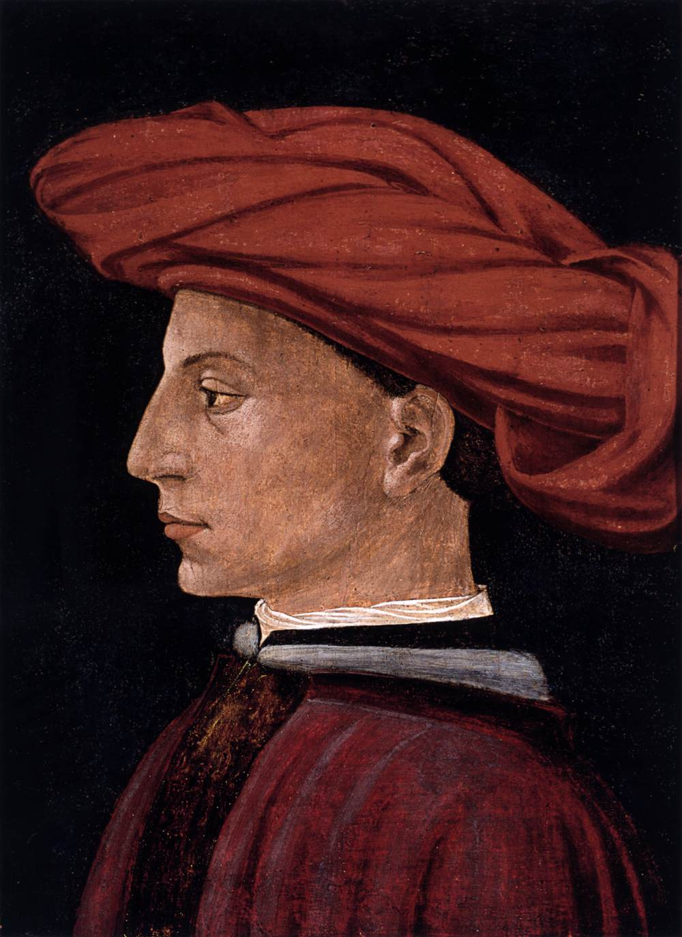
1426 - 1427. Masaccio.
Retrato de un hombre.
Isabella Stewart Gardner Museum, Boston.

Slide 36
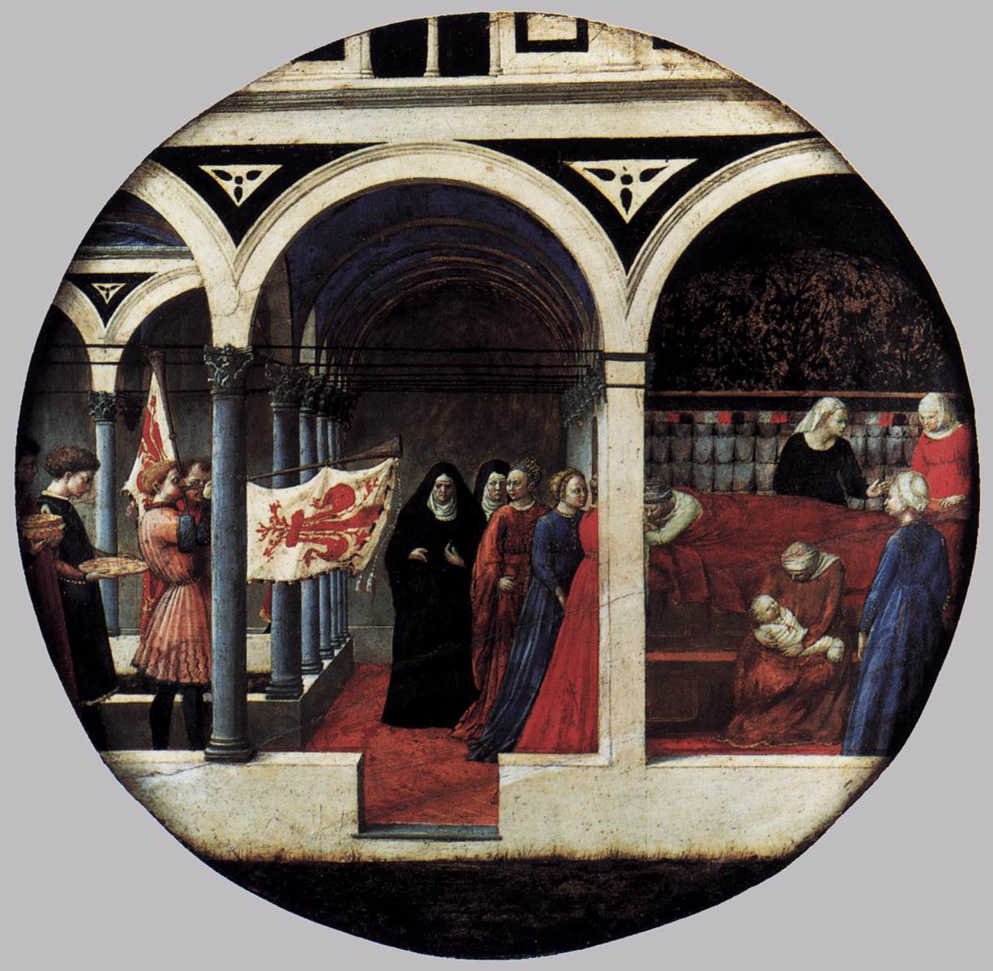
1427 - 1428. Masaccio.
Berlín tondo.
Staatliche Museen, Brelín.

Slide 37
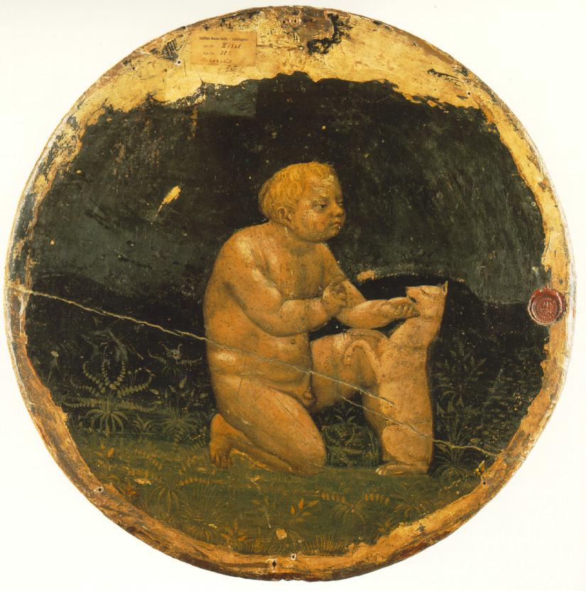
1427 - 1428. Masaccio.
Berlín tondo (reverso).
Staatliche Museen, Brelín.

Slide 38
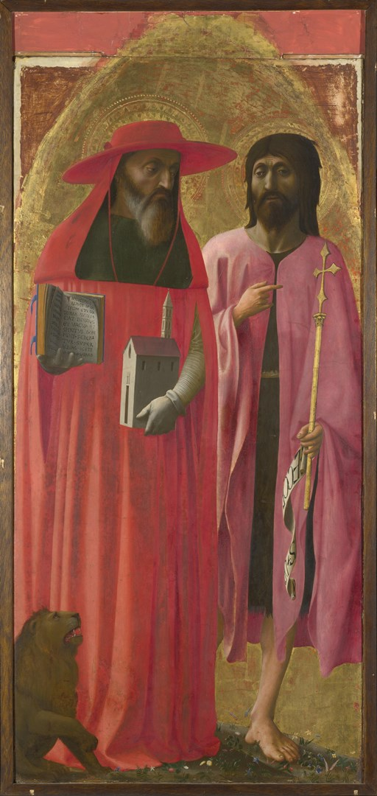
1428. Masaccio. San Jerónimo y San Juan Bautista. National Gallery, Londres.

